Slide 1
ЗАВРШНИ РАД
Имплементација обсервабилности
микросервисне архитектуре
на примеру TravelPlanner апликације
Дајана Булић
Ментор: др Себастијан Стоја, доцент
Факултет техничких наука, Универзитет у Новом Саду — Примењено софтверско инжењерство

Slide 2
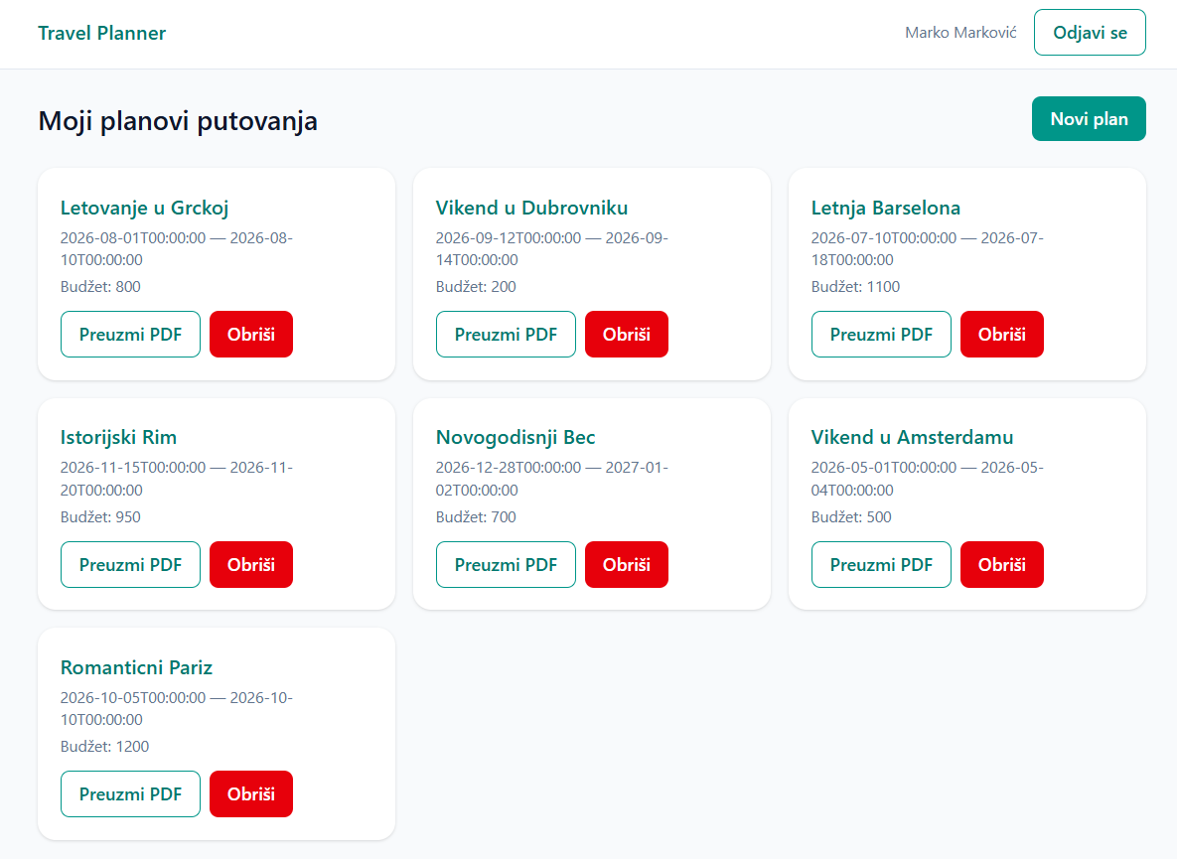
УВОД
Travel Planner — постојећа апликација
▪ Микросервисна веб апликација за планирање путовања
▪ Планови путовања, дестинације, активности, буџет, checklist
▪ Дељење плана путем кода или QR кода са другим особама
▪ Реализована кроз четири одвојена сервиса на Microsoft Service Fabric платформи
2

Slide 3
ПРОБЛЕМ
Микросервиси су тешки за праћење
Један кориснички захтев пролази кроз више процеса, база и мрежних позива — монолитна интуиција „погледај један логфајл” више не важи.
▪ „Зашто је овај захтев спор?“
▪ „Где тачно долази до грешке?“
▪ „Да ли је систем тренутно здрав?“
Питања на која постојећи Travel Planner систем није могао да одговори.
3

Slide 4
ЦИЉ РАДА
Шта овај рад доказује
▪ Анализирати постојећи систем са аспекта обсервабилности и идентификовати конкретне недостатке
▪ Надоградити систем слојем обсервабилности заснованим на индустријском стандарду OpenTelemetry
▪ Не мењати постојећу пословну логику (планове, дестинације, трошкове)
▪ Доказати надоградњу кроз стварно извршавање, аутоматизоване тестове и мерљиве резултате — не само инсталацију алата
4

Slide 5
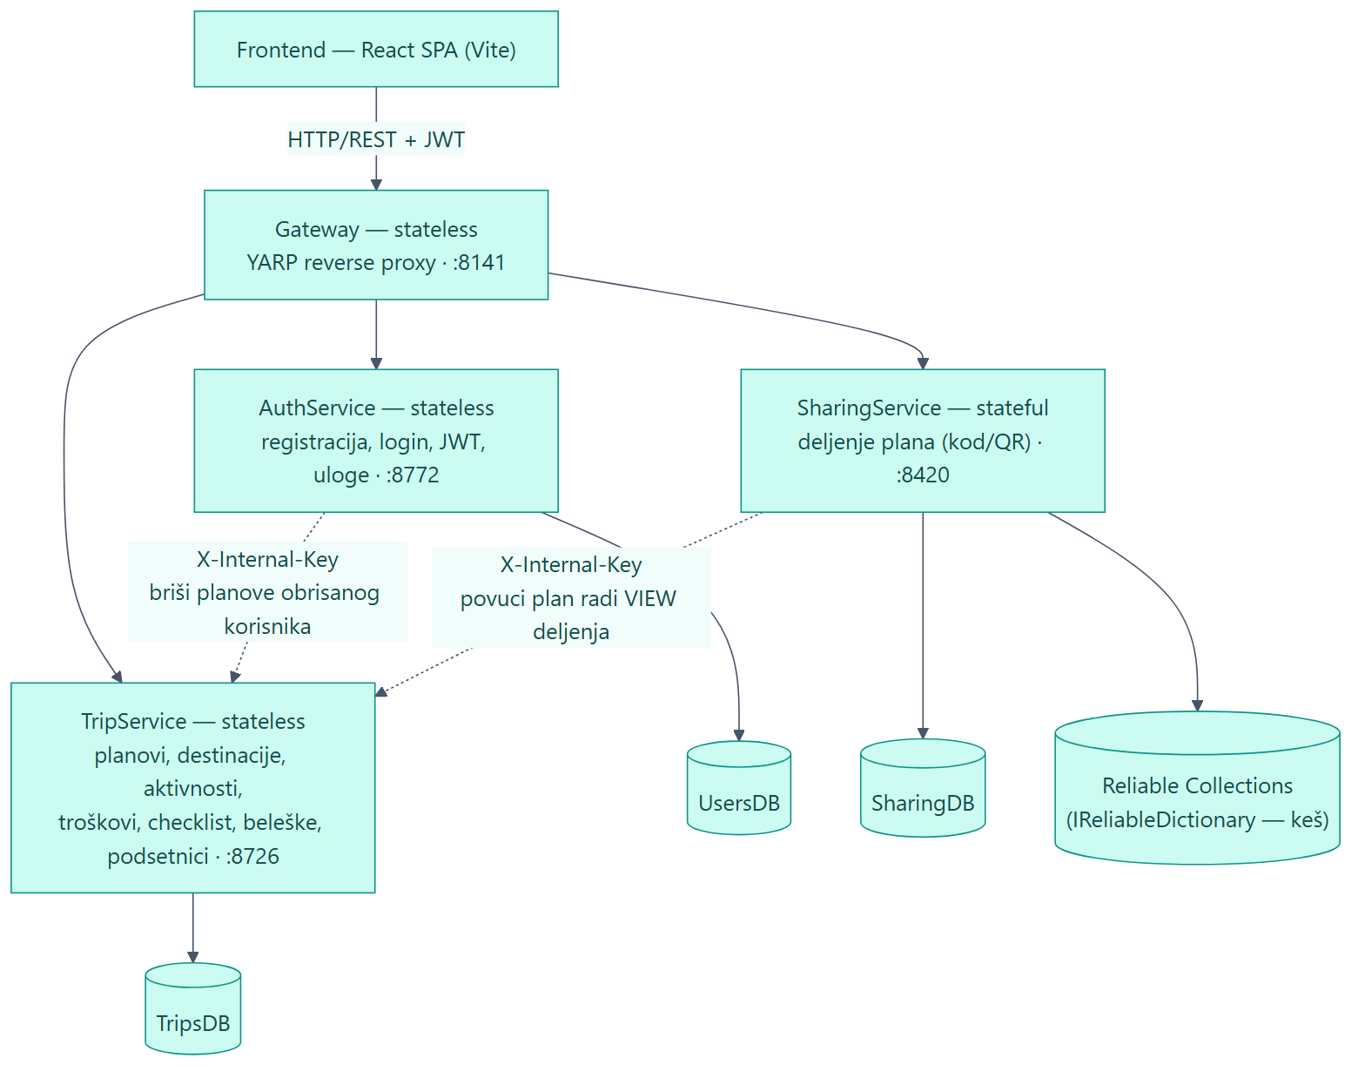
АНАЛИЗА ПОСТОЈЕЋЕГ РЕШЕЊА
Архитектура пре надоградње (AS-IS)
▪ Gateway, AuthService, TripService — stateless
▪ SharingService — stateful (Reliable Collections кеш)
▪ База по сервису (database-per-service)
5

Slide 6
АНАЛИЗА ПОСТОЈЕЋЕГ РЕШЕЊА
Идентификовани недостаци
▪ Немогуће праћење захтева кроз више сервиса — нема correlation/trace ID
▪ Одсуство метрика перформанси — CPU, меморија, латенција, стопа грешака
▪ „Тихе“ грешке — примери у коду који гутају грешке без иједног трага у логу
▪ Одсуство health check механизама — ниједан сервис не пријављује да ли ради
▪ Нестандардизовано, минимално логовање — 0 позива ILogger пре овог рада
6

Slide 7
РЕШЕЊЕ
OpenTelemetry + Grafana stack
Један, vendor-неутралан стандард уместо низа ad-hoc закрпа.
OpenTelemetry
OpenTelemetry Collector
Prometheus
Заједнички API/SDK за traces, metrics, logs — auto-инструментација за ASP.NET Core, HttpClient, SqlClient
Централна тачка прикупљања телеметрије (OTLP, gRPC) — раздваја емисију од складиштења
Складиштење и scrape метрика перформанси и извршног окружења
Grafana Tempo
Grafana Loki
Grafana
Дистрибуирано праћење захтева (distributed tracing)
Централизовани, структурисани логови
Јединствен визуелни слој — унакрсна навигација log → trace → metric
7

Slide 8
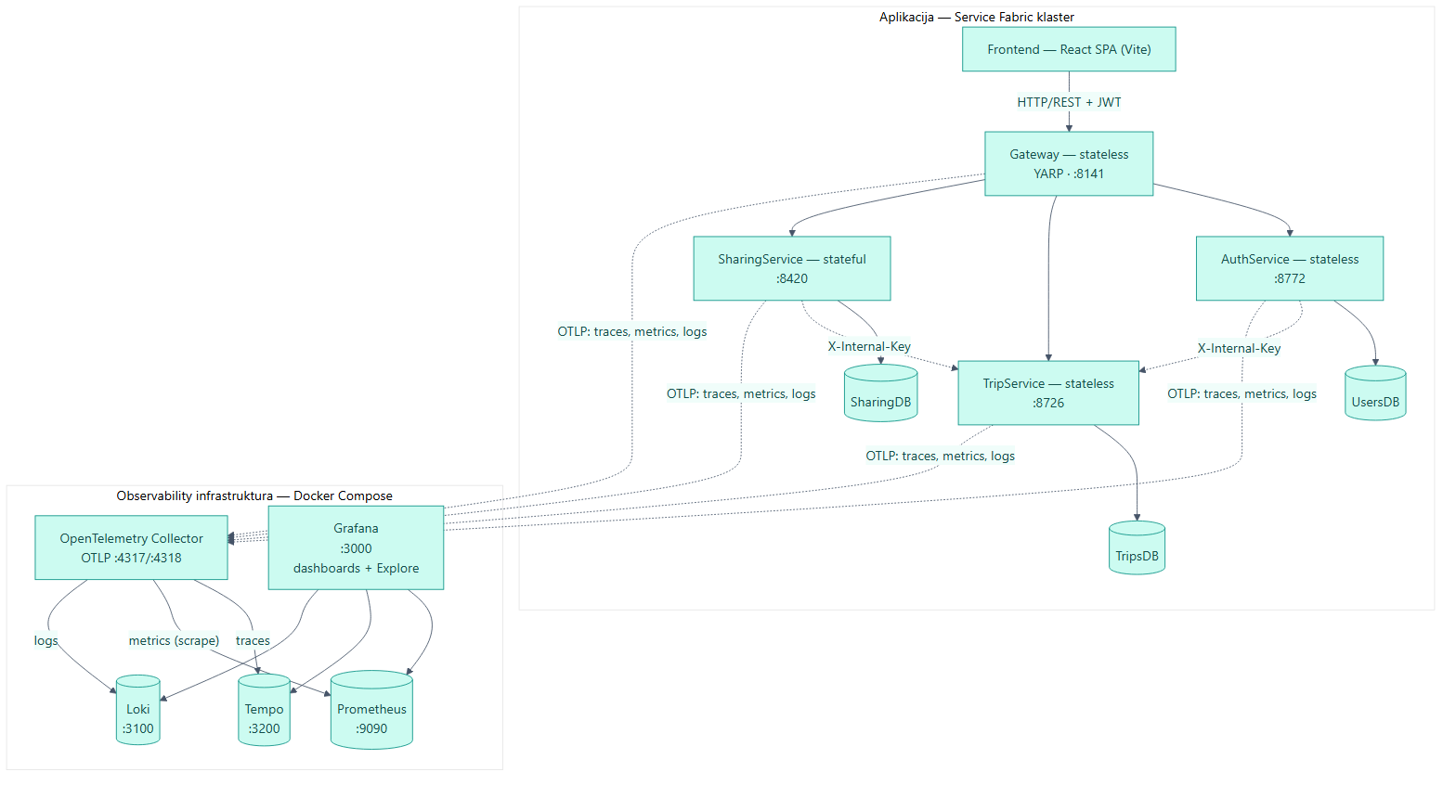
РЕШЕЊЕ
TO-BE архитектура — додат observability слој
8

Slide 9
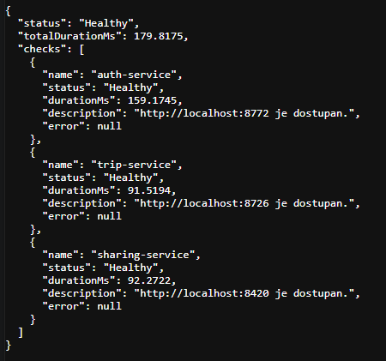
РЕШЕЊЕ
Health checks
▪ /health/live — да ли процес живи (одлуке о рестарту)
▪ /health/ready — да ли су критичне зависности спремне
▪ Gateway проверава мрежну доступност downstream сервиса
▪ Остали сервиси проверавају доступност сопствене SQL базе
▪ Одговор: структурисан JSON, читљива порука грешке
9

Slide 10
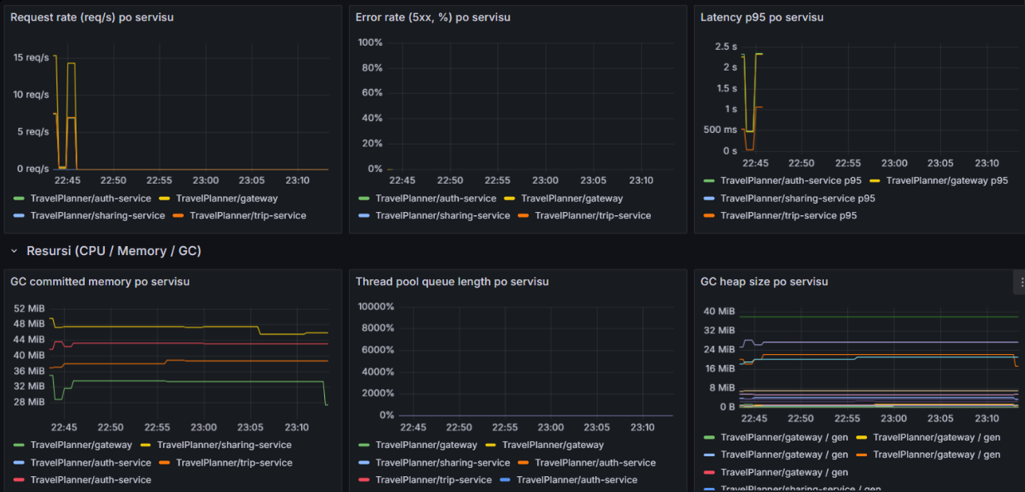
РЕШЕЊЕ
Grafana dashboard — све на једном месту
RED метрике, ресурси (CPU/меморија/GC) и ток логова — филтрирано по сервису, на једном dashboard-у.
10

Slide 11
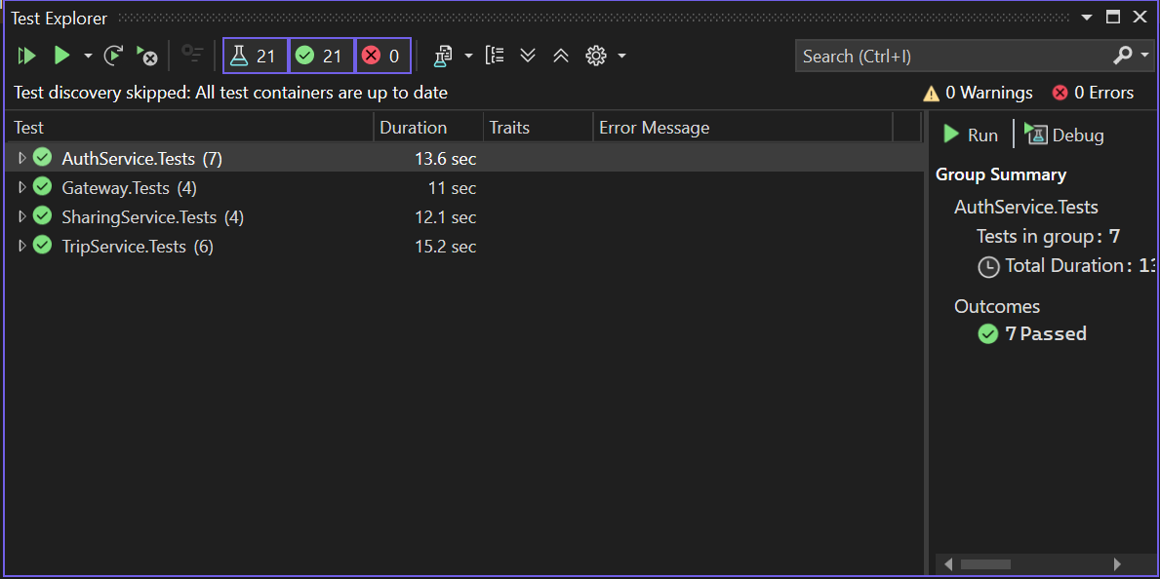
ВЕРИФИКАЦИЈА
Тестирање — стратегија
▪ Четири xUnit пројекта — по један за сваки сервис, прав Kestrel host, без mock-а базе
▪ HealthEndpointsTests — интеграциони тестови health check endpoint-а
▪ ObservabilityPipelineTests — да ли се OTel инструментација исправно активира
▪ TripClientTests — регресиони тест за поправљен „тихи” catch блок
11

Slide 12
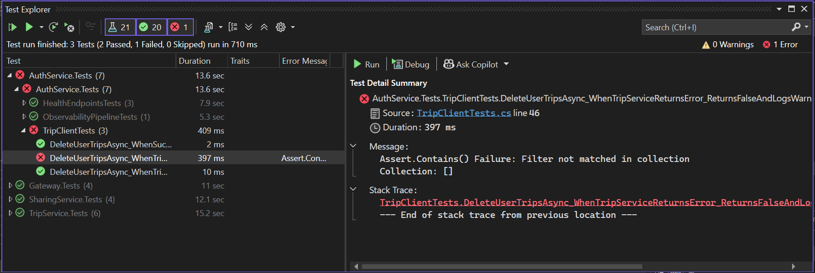
ВЕРИФИКАЦИЈА
Доказ да тестови стварно нешто проверавају
Намерно враћен „тихи” catch блок (уклоњен LogWarning позив) — резултат: тачно 1 тест пада, остали пролазе.
12

Slide 13
ВЕРИФИКАЦИЈА
Демонстрациони сценарији над стварним системом
Сценарио 1 — нормалан захтев
Trace кроз три сервиса, 9 SQL child span-ова, логови повезани преко trace_id
Сценарио 2 — грешка
Health check аутоматски пријављује Unhealthy, опоравак за ~7s
Сценарио 3 — оптерећење
k6: 780 захтева, p95 клијент/сервер латенција 2.12s / 2.14s
Сценарио 4 — спора зависност
Trace тачно локализује узрок: 23.9s укупно, SELECT свега 14.5ms
13

Slide 14
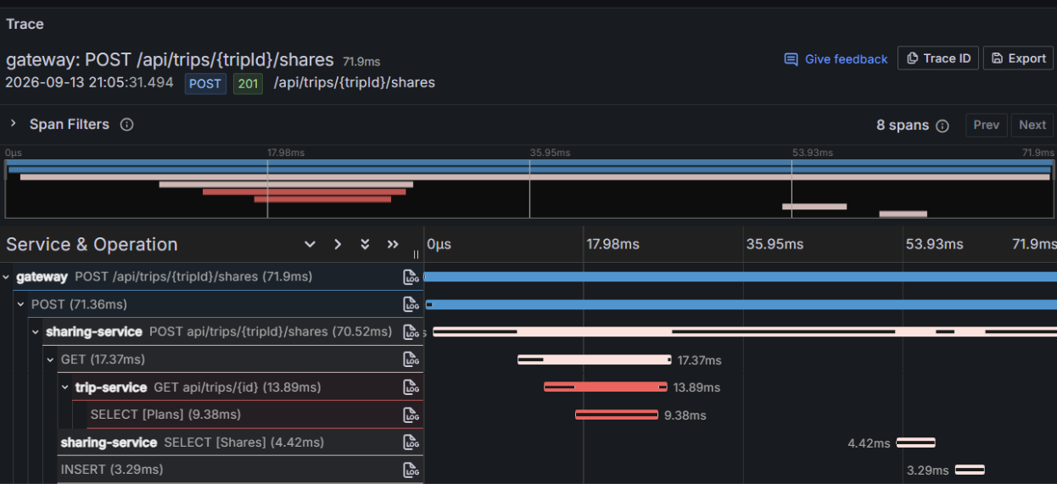
ВЕРИФИКАЦИЈА
Дистрибуирано праћење захтева у пракси
Сценарио 1: Gateway → SharingService → TripService, са 9 угнежђених SQL упита — све аутоматски, без custom кода.
14

Slide 15
ЗАКЉУЧАК
Шта је постигнуто
▪ Идентификовано 5 конкретних недостатака постојећег система
▪ Имплементирана надоградња заснована на OpenTelemetry + Grafana stack-у, без измене пословне логике
▪ Верификовано на два независна начина: 21 аутоматизован тест + 4 демонстрациона сценарија над стварним системом
Правци даљег развоја
▪ Формално alerting решење изнад Grafana dashboard-а
▪ Инструментација frontend-a ради потпуног end-to-end trace-а
▪ Аутоматизација k6 load теста као дела CI/CD pipeline-а
15

Slide 16
Хвала на пажњи
Питања?

